Slide 1
Oceány a moria

Slide 2
Oceán

Slide 3
Moria

Slide 4
Moria

Slide 5
Moria

Slide 6
Záliv

Slide 7
Prielivy

Slide 8
Prieplav

Slide 9
Reliéf oceánskeho dna

Slide 10
Salinita morskej vody

Slide 11
Brakická voda

Slide 12
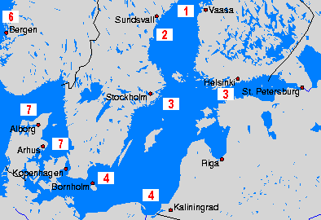
Teplota

Slide 13
Farba morí

Slide 14
Farba morí

Slide 15
Pohyby morskej vody- príliv a odliv

Slide 16
Odliv

Slide 17
Vlnenie

Slide 18
Príboj

Slide 19
Morské prúdy

Slide 20
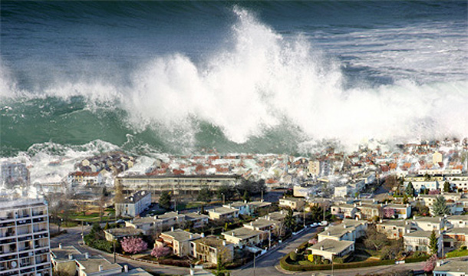
Tsunami

Slide 21
Použité zdroje
www.oškole.sk
www.3pol.cz

